Slide 1
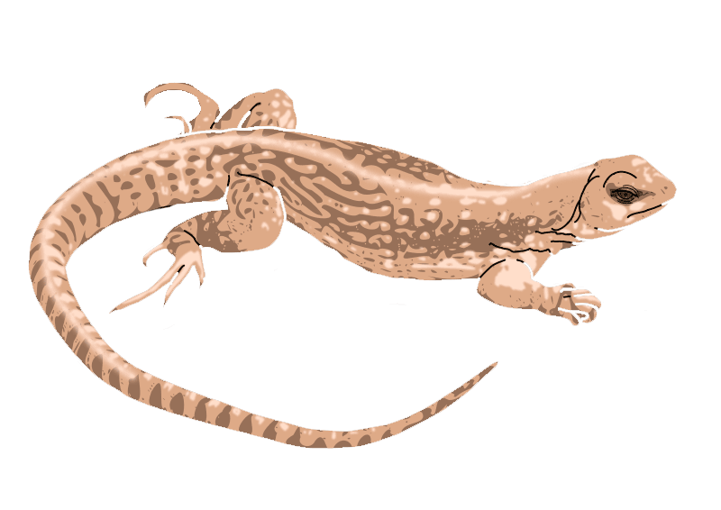
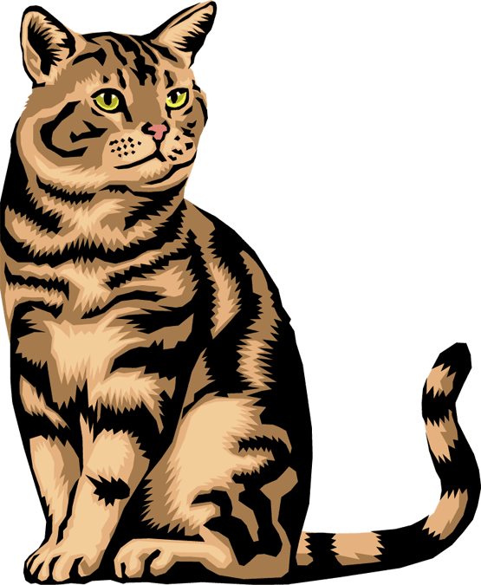
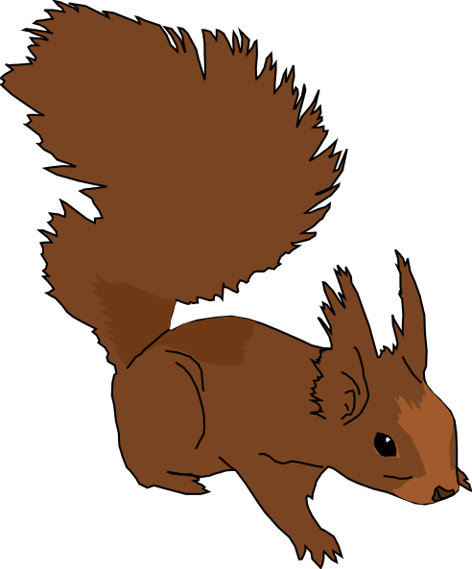
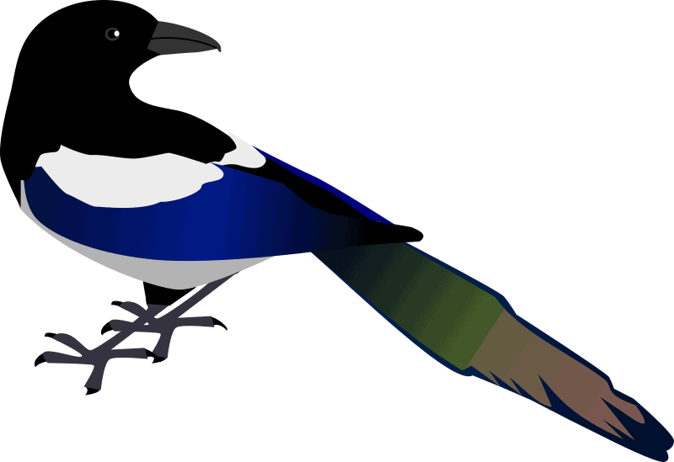
Продолжительность жизни животных
www.zooclub.ru
Конечно же, продолжительность жизни животных во многом зависит от условий их содержания и кормления. Обычно у домашних животных продолжительность жизни больше чем у бродячих того же вида...
Notes:
http://www.zooclub.ru/zanim/27.shtml

Slide 2
Средняя продолжительность жизни кошек составляет 10-15 лет. В силу разных причин бродячие кошки живут гораздо меньше: 3 - 5 лет. Встречаются и кошки долгожители. Так, по данным книги рекордов Гинесса, дольше всех известных домашних кошек, по 34 года, прожили пятнистая кошка Ма из Великобритании и кот Гранпа Рекс Ален из США.

Slide 3
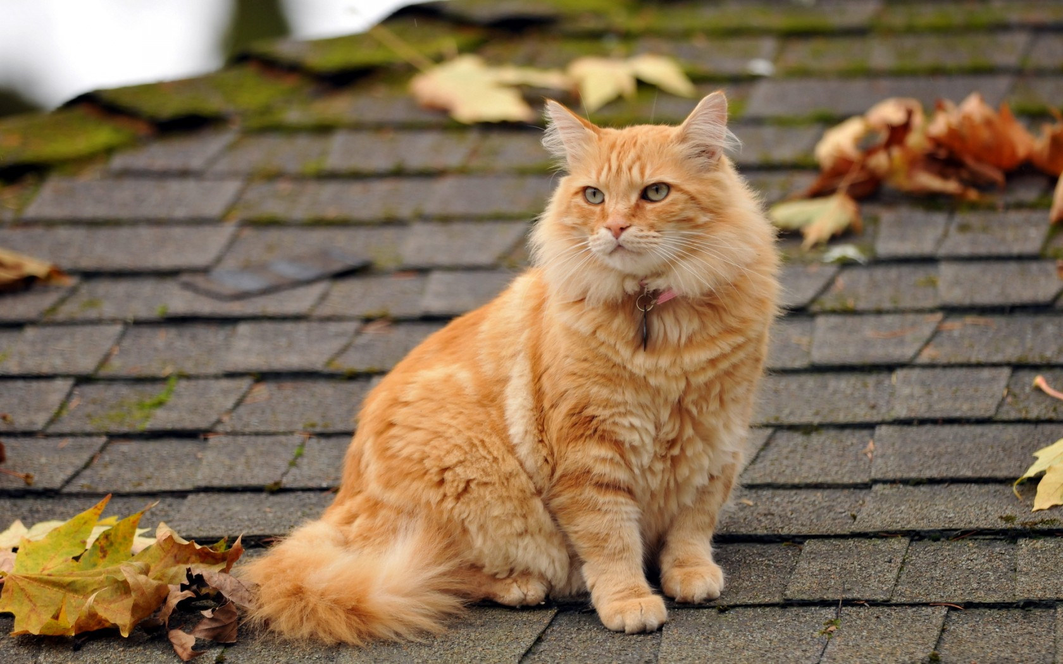

Slide 4
В отличие от кошек, средняя продолжительность жизни собак сильно различается в зависимости от породы. Наименьшая продолжительность жизни у тех пород собак, которые имеют большие размеры, а наибольшая - у "маленьких" пород. Следующие данные наглядно подтверждают это:

Slide 5
Средняя продолжительность жизни американских стаффордширских терьеров составляет около 13 лет;
Английских бульдогов - 8-10 лет;
Английских спаниелей - 10-14 лет;
Аргентинских догов - 13-15 лет;
Бассетов - 9-11 лет;
Боксеров - 10-12 лет;
Болонок - 18-20 лет;
Больших пуделей - 15-17 лет;
Бордосских догов - 7-8 лет;
Западно-сибирских лаек - 10-14 лет;
Йоркширских терьеров - 12-15 лет;
Кавказских овчарок - 9-11 лет;
Мопсов - 13-15 лет;
Немецких догов - 7-8 лет;
Немецких овчарок - 10-14 лет;
Ротвейлеров - 9-12 лет;
Такс - 12-14 лет;
Той-терьеров - 12-13 лет;
Чихуа-хуа - 15-17 лет;
Эрдельерьеров - 10-13 лет.

Slide 6
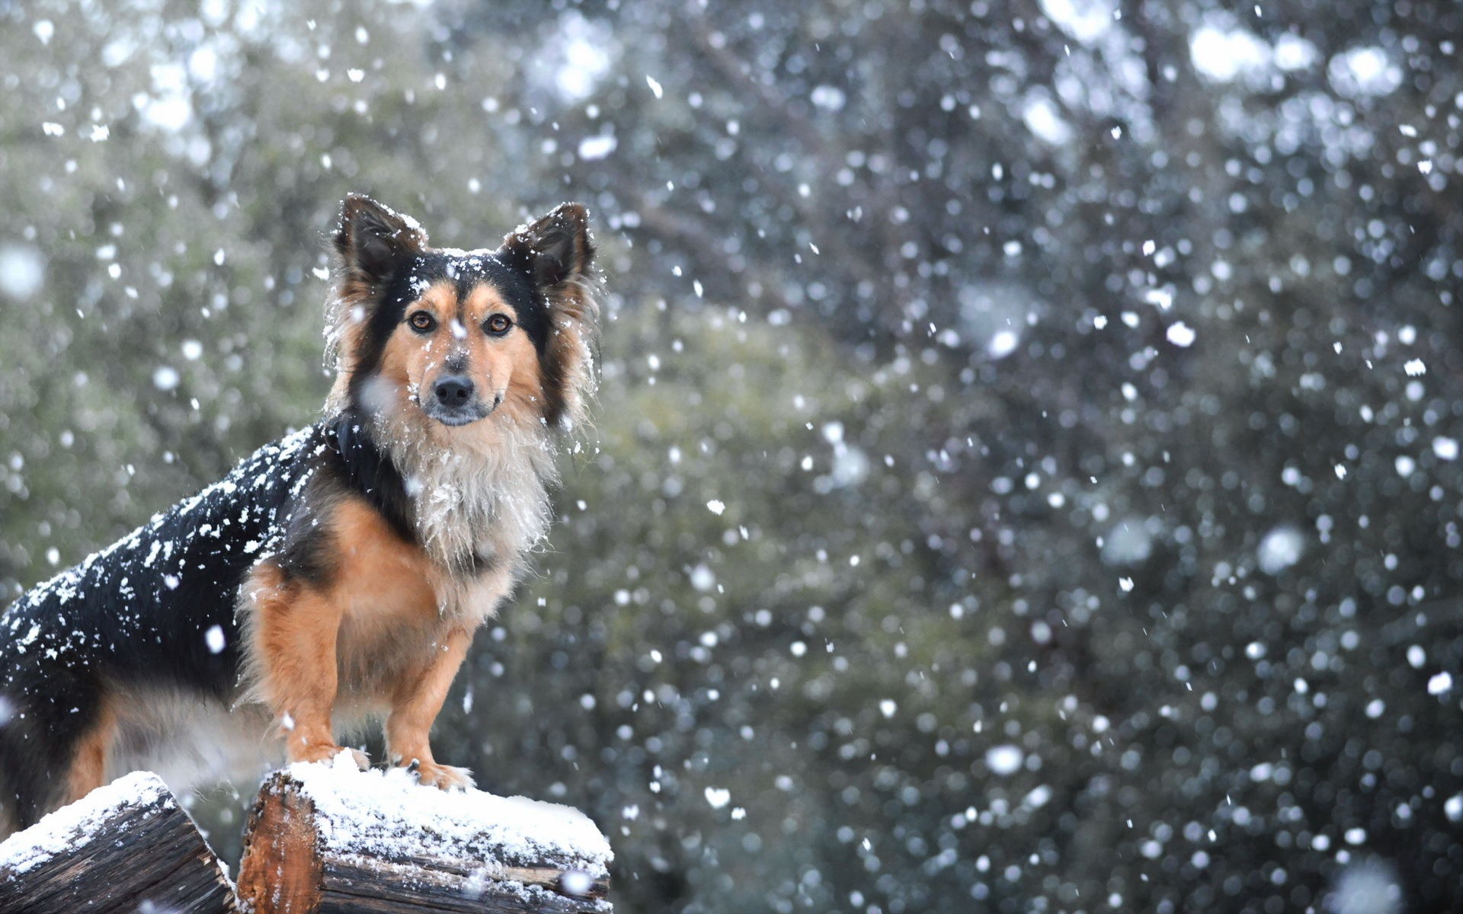

Slide 7
Жизнь грызунов обычно не так продолжительна, как жизнь кошек и собак.
Мыши живут в среднем - 1-2 года, хотя некоторые особи достигают 5-6 лет;
Крысы живут 2-3 года, встречаются крысы-долгожители, чей возраст достигает 6 и более лет, вместе с тем, многие крысы умирают молодыми.
Хомячки живут 1,5-3 года;
Морские свинки живут 6-8 лет;
Шиншиллы живут 15 лет;
Бурундуки живут 10 лет и более;
Кролики живут в среднем до 12 лет.

Slide 8
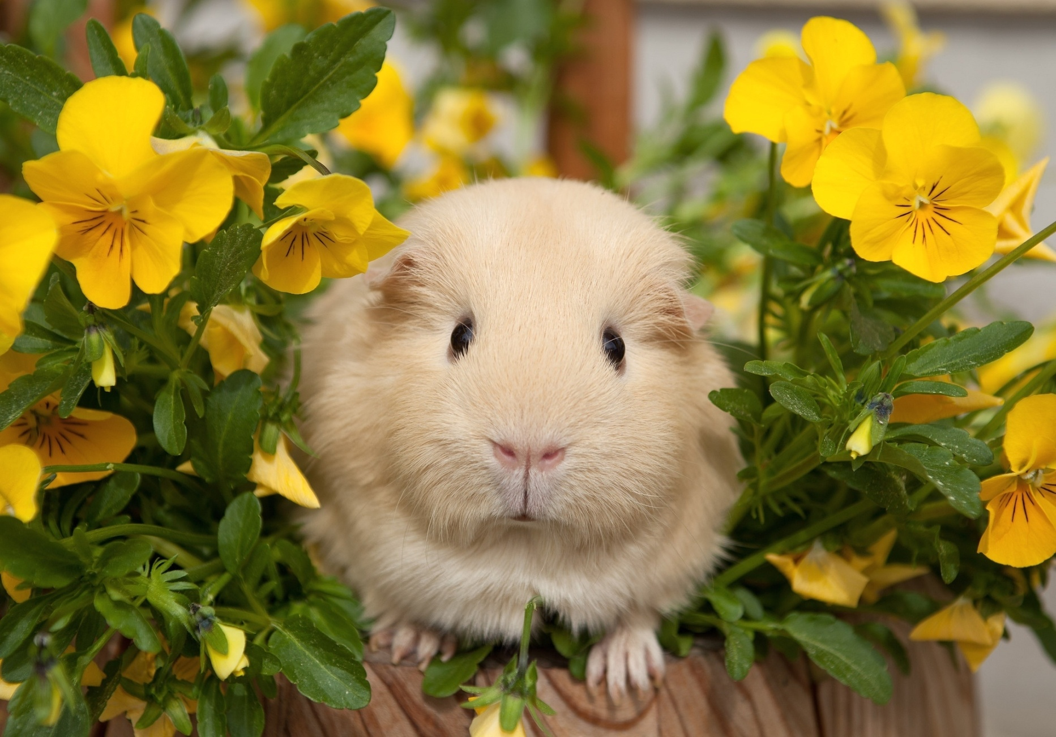

Slide 9
Средняя продолжительность жизни лошадей составляет 20-25 лет. Максимальная достоверно известная продолжительность жизни лошади составила 62 года. У пони этот показатель меньше. Самому старому пони было 54 года.
По данным животноводов продолжительность жизни коров составляет около 20 лет, некоторые доживают до 35, быки живут чуть меньше: 15-20 лет.

Slide 10
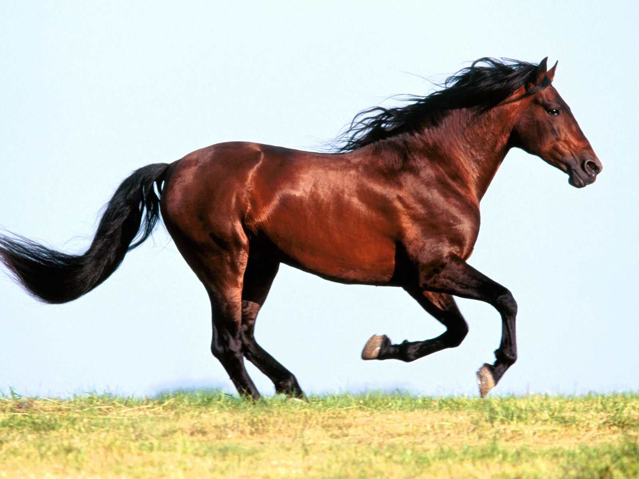

Slide 11
Общая продолжительность жизни слонов 60-70 лет;
Продолжительность жизни медведей 30-45 лет;
Продолжительность жизни лисиц в среднем 6-8 лет, но в неволе они могут жить до 20 лет и дольше;
Продолжительность жизни бобров обычно 10-12 лет, хотя в благоприятных условиях зоопарков они доживают и до 20 лет;

Slide 12
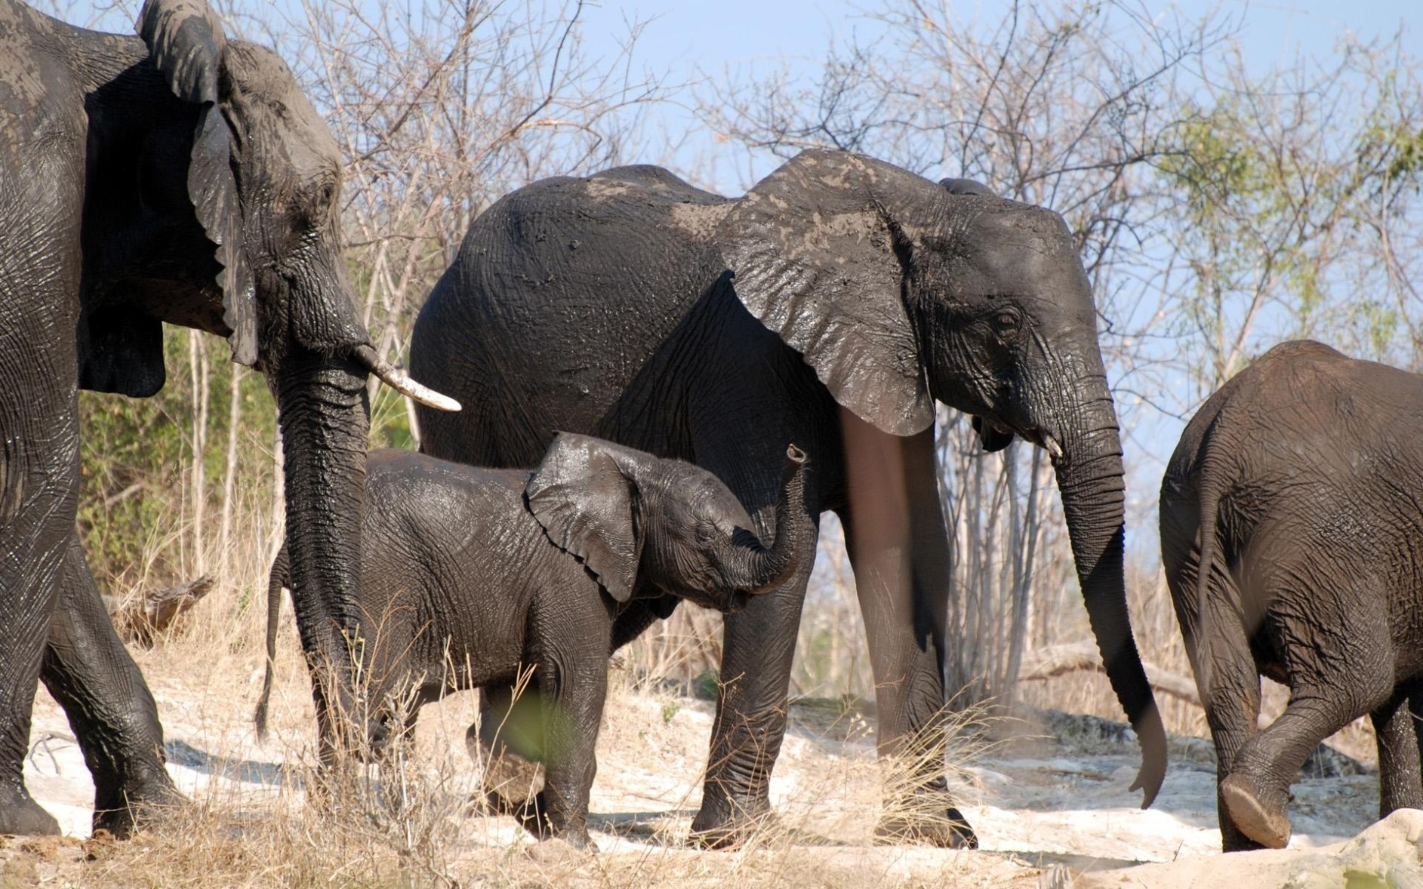

Slide 13
Продолжительность жизни у макак составляет от 15 до 20 лет, в неволе они могут однако дожить и до 30 лет;
Продолжительность жизни орангутанов в природе около 35-40 лет, а в неволе они могут доживать до 60-летнего возраста;
Шимпанзе - около 50 лет.

Slide 14
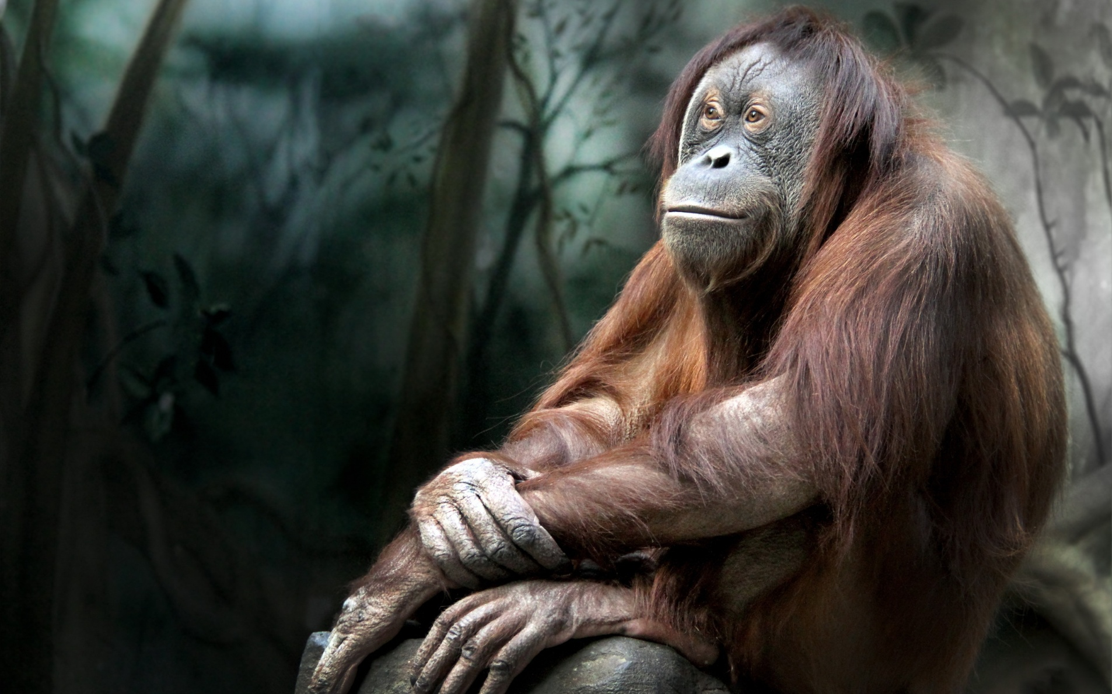

Slide 15
Из позвоночных дольше всех живут черепахи. Большинство сведений, говорящих о том, что их продолжительность жизни немногим превышает 50 лет, относится к особям, содержащимся в неволе. Некоторые виды, безусловно, живут намного дольше. Возраст каролинской коробчатой черепахи (Terrapene carolina), найденной на Род-Айленде, почти наверняка достигал 130 лет.

Slide 16
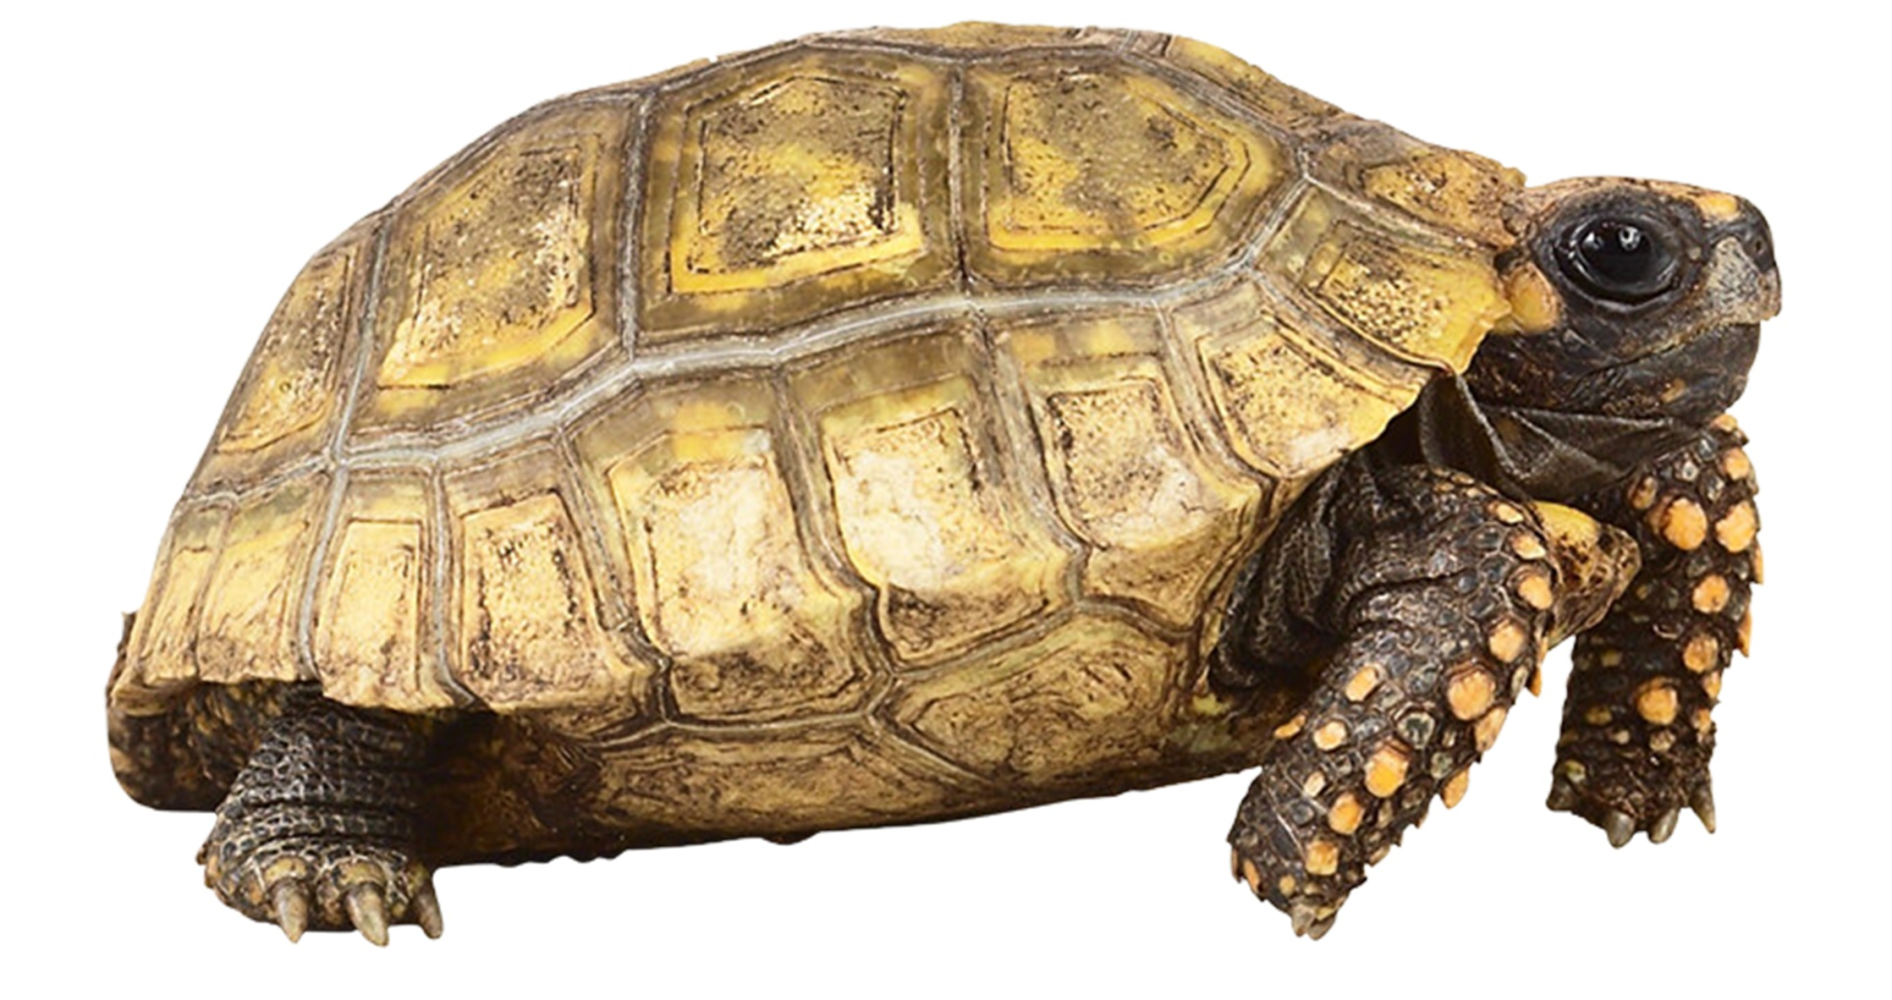

Slide 17
Максимальным считается срок около 150 лет, но вполне возможно, что реальная продолжительность жизни отдельных особей значительно больше.
Срок жизни популярных у любителей животных красноухих черепах - 30 (40-45) лет, европейских болотных - столько же,некоторые из них даже достигали 80 лет.

Slide 18
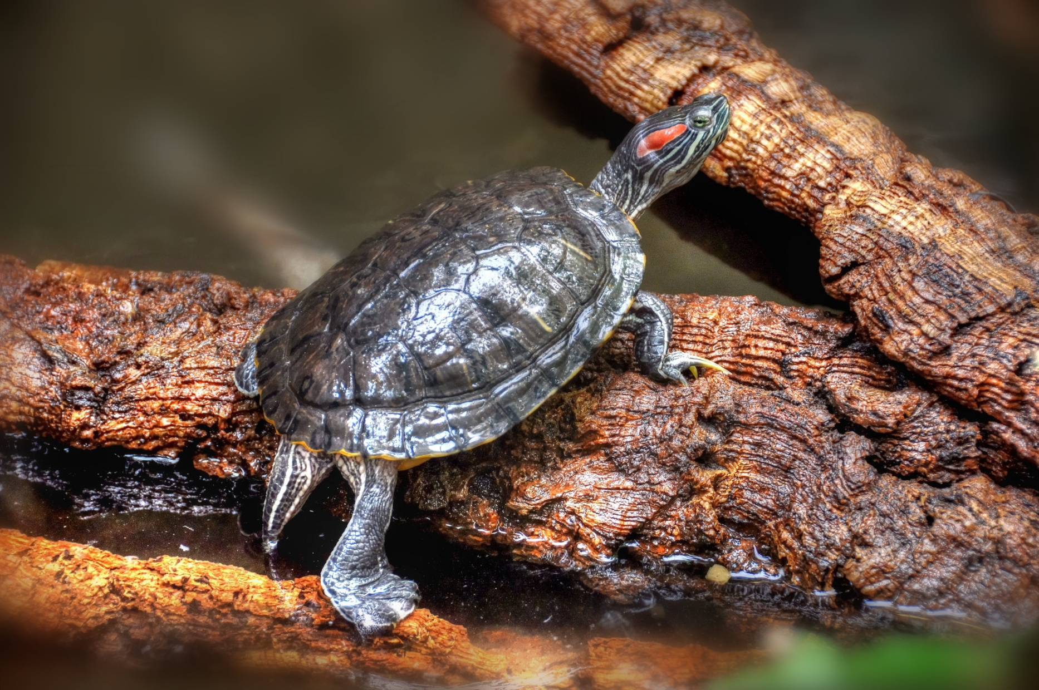

Slide 19
Общая продолжительность жизни у мелких ящериц не превышает 3 - 4 лет, а у самых крупных (игуаны, вараны) достигает 20 и даже 50 - 70 лет, но опять же, такой возраст достигается лишь при достойных условиях содержания рептилий. В домашних условиях игуаны нередко не проживают и года.

Slide 20
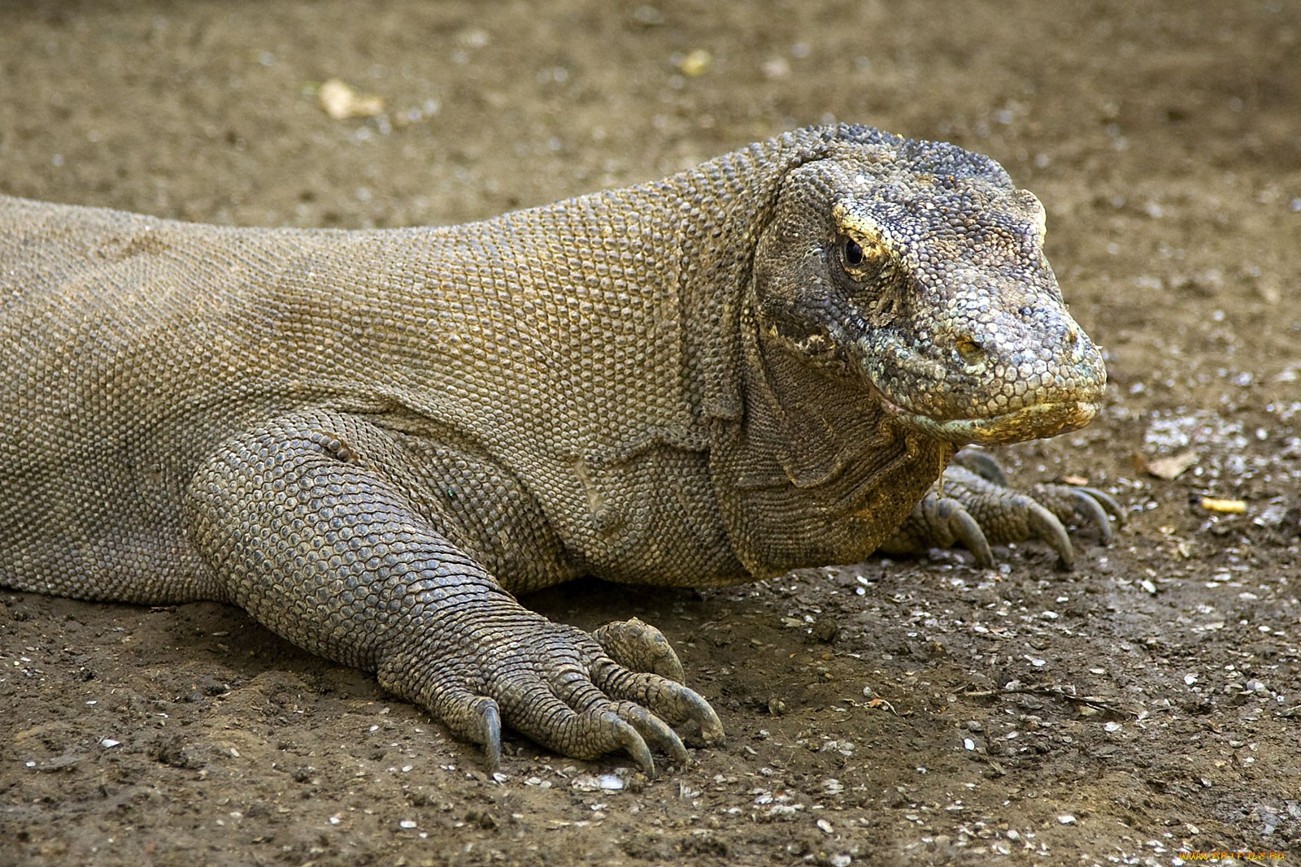

Slide 21
Существует довольно популярное заблуждение, что многие попугаи живут более ста лет. На самом деле это не так.
Обычно в неволе птицы живут в несколько раз дольше, чем на свободе, но даже в зоопарках только некоторые виды попугаев имеют среднюю продолжительность жизни, приближающуюся к 40 годам.
В отличие от собак у попугаев большего размера тела выше и средняя продолжительность жизни.
Волнистые попугаи, и попугаи неразлучники живут 12-14 лет (максимальная продолжительность жизни до 20 лет)

Slide 22
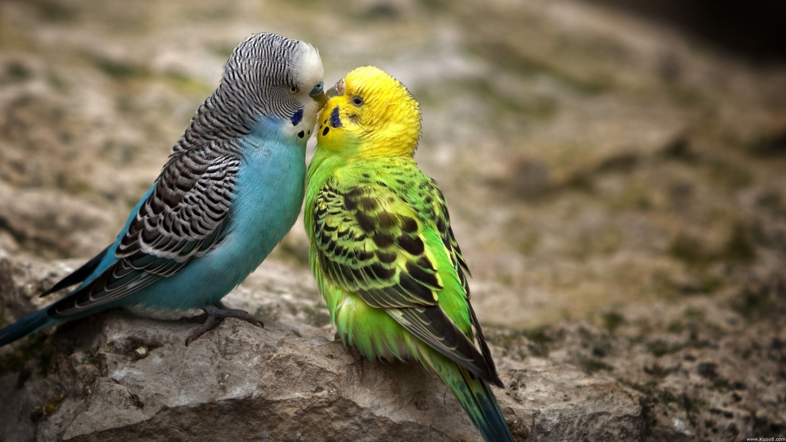

Slide 23
Попугаи жако: 14-16 лет (максимальная 49)
Попугаи Ара могут прожить до 40-45 лет, максимальный документально зафиксированный возраст красного ары 64 года. Средняя продолжительность их жизни в 2 раза ниже этой цифры.
Рекордсменами являются попугаи какаду, живущие около 30-40 лет. Существуют достоверные сведения о какаду 60-70 летнего возраста.

Slide 24
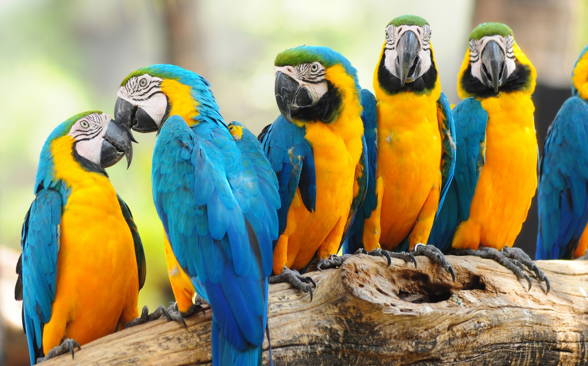

Slide 25
Долго живут и вороны. Максимальная продолжительность жизни в неволе у воронов составляет 75 лет. Тогда как на свободе вороны живут в среднем 10 - 15 лет.
Средняя продолжительность жизни у воробьиных птиц - 20 лет, у сов 15 лет, у дневных хищных птиц 21-24 года, у веслоногих 20 лет, у утиных 21 год, у цапель 19 лет, у куликов 10 лет, у чаек 17 лет. у бескилевых 15 лет, у голубей 12 лет, у куриных 13 лет. Для домашних кур отмечена максимальная продолжительность жизни 30 лет (конечно, это скорее исключение, чем правило).

Slide 26
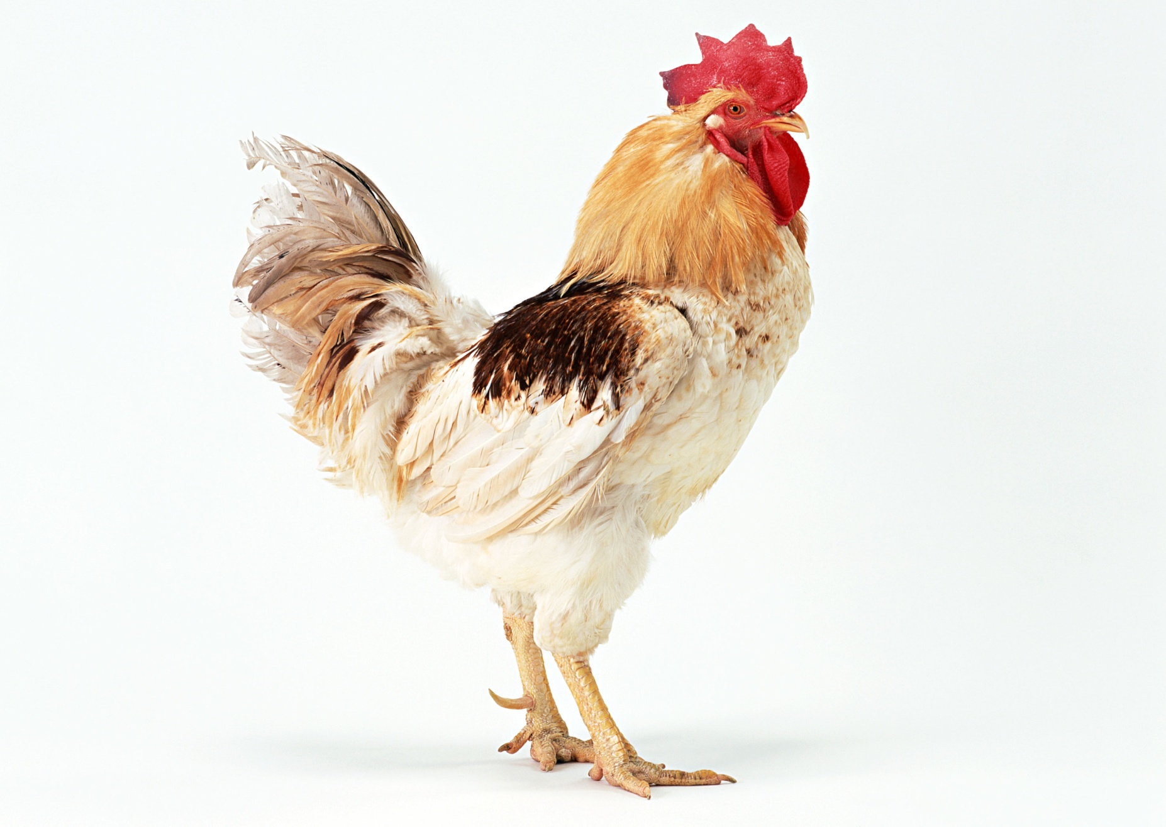

Slide 27
Из отряда сов филины доживали до 34, 53 и 68 лет.
Для дневных хищных известны такие данные: орел-скоморох жил 55 лет, кондор 52 и более 65 лет, орел-беркут 46 лет, а по другим, но не слишком достоверным сведениям - более 80 лет, белоголовый сип более 38 лет.

Slide 28
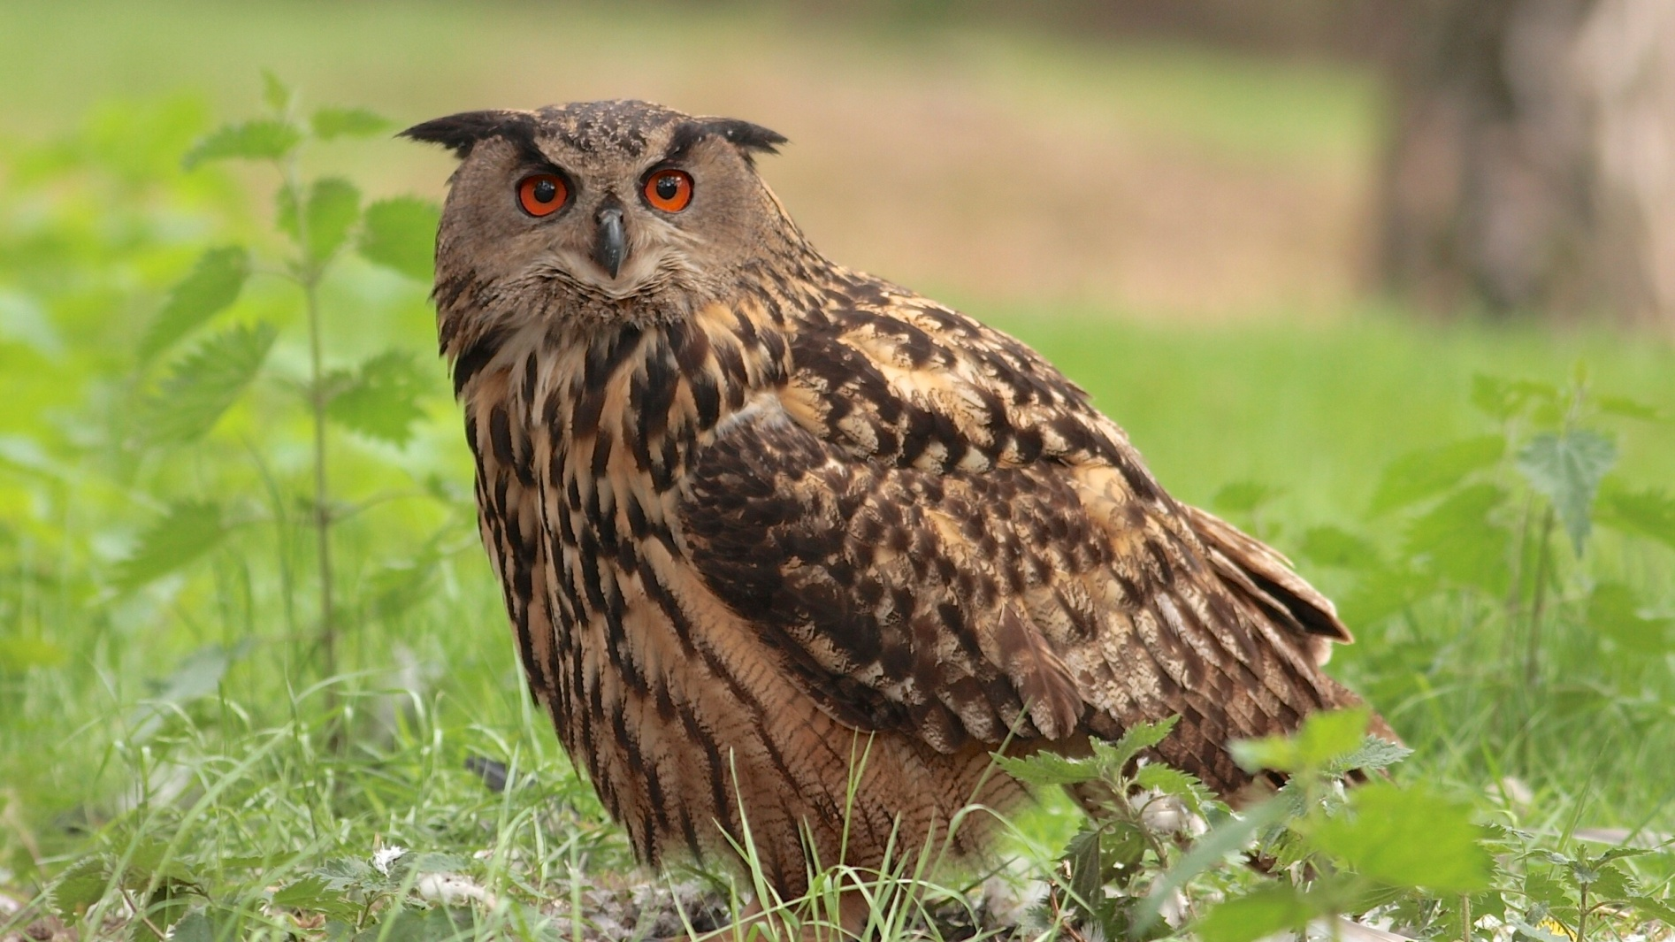

Slide 29
Если поискать в Интернете - можно найти средний срок жизни почти любого вида животных, однако даже из приведённых в этой заметке данных видно, что правильное кормление и уход значительно влияют на срок жизни животного в неволе, а значит владельцам животных необходимо уделять особое внимание здоровью своих питомцев!

